Slide 1
ҚАЗҰУ ИНФРАҚҰРЫЛЫМЫ
Жалпы жер көлемі – 100 га (гектар) жуық,
ғимараттар мен құрылыс ауданы - 335 928 кв. м,
14 оқу ғимараты
Ө.А.Джолдасбеков атындағы студенттер сарайы
4 мұражай
Ғылыми кітапхана
«АЙ-ТҰМАР» тамақтану комбинаты, Интернет орталығы
Спорттық-сауықтыру комплексі
«Керемет» студенттерге қызмет көрсету орталығы
14 студенттерге арналған жатақхана

Slide 2
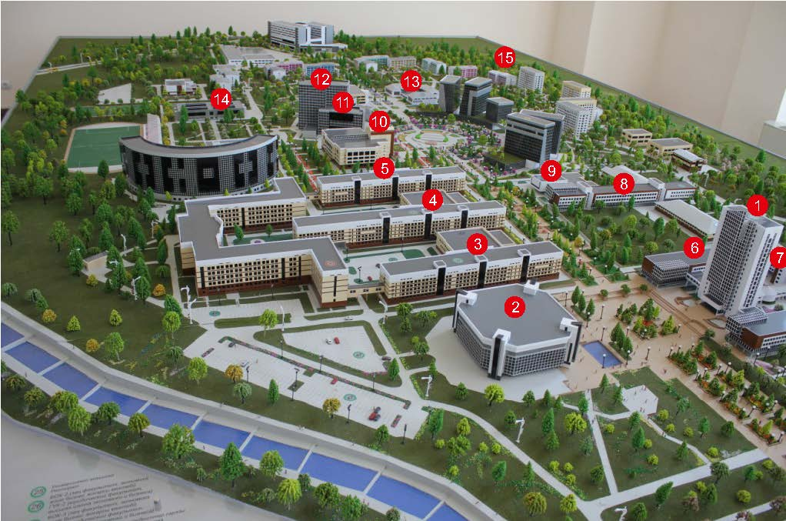
КАМПУС
1 | Бас әкімшілік ғимарат | 9 | Биология және биотехнология факультеті
2 | Ө.A. Жолдасбеков атындағы студенттер сарайы | 10 | Әл-Фараби кітапханасы
3 | Механика-математика факультеті | 11 | Жастар Интернет орталығы
4 | Физика-техникалық факультеті | 12 | «Ай-тұмар» қоғамдық тамақтандыру комбинаты
5 | Химия және химиялық технология факультеті | 13 | «Керемет» студенттерге қызмет көрсету орталығы
6 | Тарих, археология және этнология факультеті; Филология, әдебиеттану және әлем тілдері факультеті; Журналистика факультеті | 14 | Спорттық-сауықтыру кешені
7 | Экономика жәнe бизнес жоғары мектебі; Заң факультеті | 15 | Студенттер үйі
8 | География және табиғатты пайдалану факультеті

Slide 3
Ө.А. ЖОЛДАСБЕКОВ АТЫНДАҒЫ СТУДЕНТТЕР САРАЙЫ
Ө.А. Жолдасбеков атындағы студенттер сарайы мәдени-ойын-сауық бағытындағы нысандар арасында үлкендігі жағынан Республика сарайынан кейінгі екінші орында.
ҚазҰУ-дың Студенттер сарайы - 1537 орны бар, 14 240 ш.м. ауданды ерекше кешен.
Ө.А. Жолдасбеков атындағы студенттер сарайында студенттік көркем үйірмелер бар: би үйірмесі, театр үйірмесі, вокал үйірмесі, оркестр үйірмесі.

Slide 4
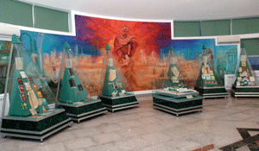
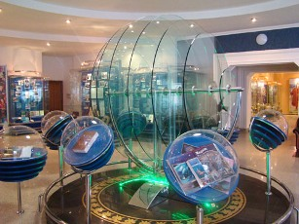
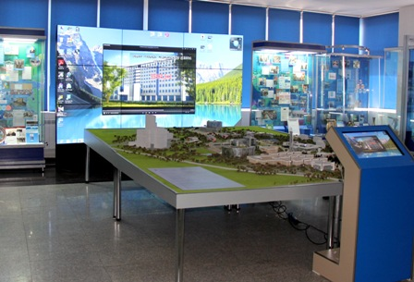
ӘЛ-ФАРАБИ АТЫНДАҒЫ ҚАЗҰУ МҰРАЖАЙЫ
Экспозициялық кешеннің жалпы ауданы 1000 шаршы метрді құрайды. Ол негізінен - Тарих галереясы, Даңқ залы, Университеттiң тұрақты дамуы деп аталатын залдардан тұрады.

Slide 5
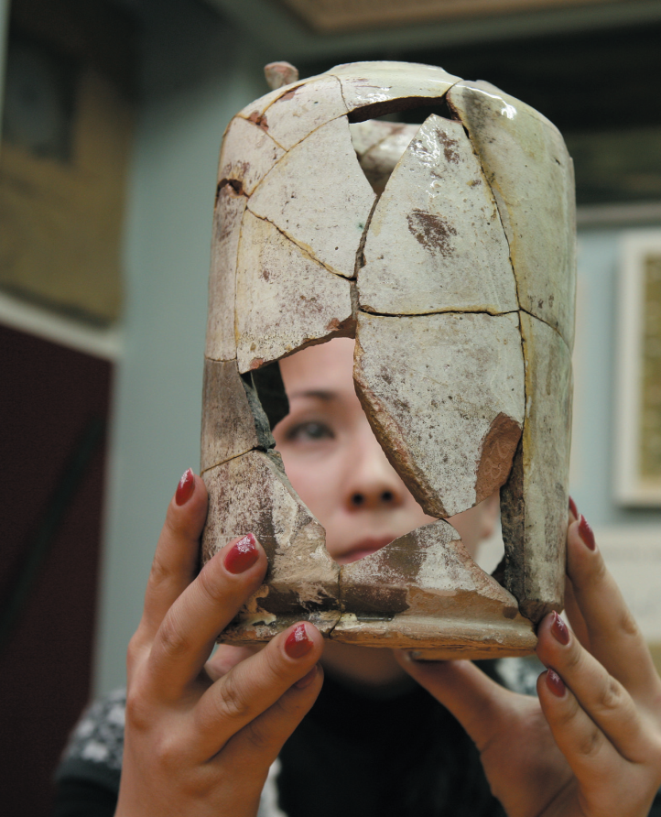
АРХЕОЛОГИЯ МҰРАЖАЙЫ
Биылғы жылы ел тәуелсіздігінің жиырма жылдығымен қатар әл Фараби атындағы Қазақ Ұлттық Университетінің тарих факультетіндегі «археология және этнология кафедрасына» 40 жыл толып отыр. Кафедра осы қырық жылдық ғылыми, педагогикалық ғұмырында ұшан теңіз еңбектер атқарып, мыңдаған ғылыми мамандарды дайындап шығарды.

Slide 6
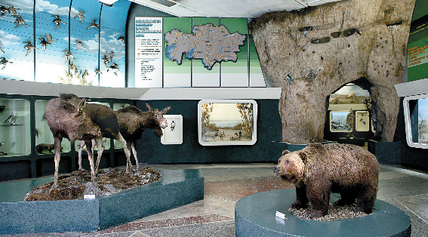
ҚазҰУ –дың биологиялық мұражайы 1936 жылы құрылған.
Мұражайда 3 бөлімнен тұратын үлкен көрме залынан, 1 және 2 қабаттардың қабырға сөрелерінде «жануарлар мен өсімдіктер әлемінің жүйесі» қойылған 84 витриналардан тұрады. Сонымен бірге мұражай қоры бар, ол сүтқоректілер, құстар және жәндіктер болып бөлінген. Жалпы 84 витринада және үлкен көрме залында қойылған жәдігерлердің саны 5000 - нан асады.

Slide 7
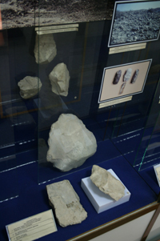
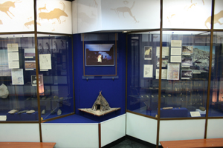
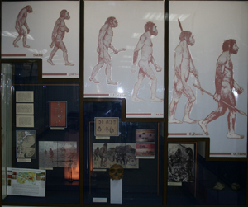
ҚАЗАҚСТАН ПАЛЕОЛИТ МҰРАЖАЙЫ
Мұражай қорында əр түрлі жылдары Х.А. Алпысбаев, А.Г.Медоев, Ж.К.Таймағамбетов, Б.Ж. Аубакиров жəне О.А.Артюхова жəне бірлескен Қазақ-Ресей кешенді археологиялық экспедициясының жұмысы барысында жиналған 600 мыңнан астам артефактілердің негізінде құралған.
Материалдар хронологиялық тізбектілікте орналасқан жəне келесі бөлімдерден тұрады:
Адамның даму эволюциясы
Төменгі палеолит
Мустье кезеңі
Кейінгі палеолит
Мезолит, неолит жəне энеолит

Slide 8
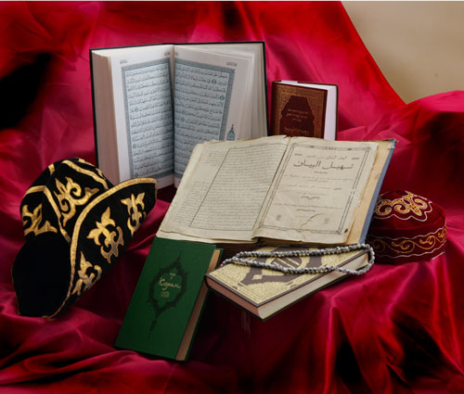
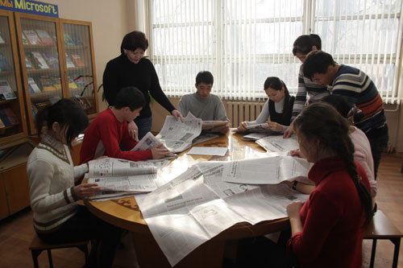
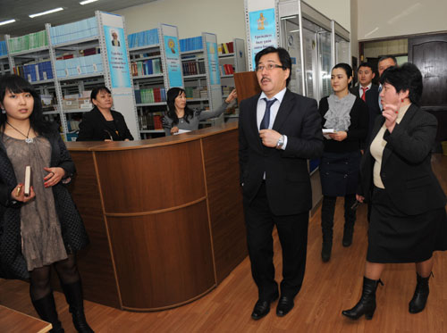
ҚАЗҰУ ҒЫЛЫМИ КІТАПХАНАСЫ
Ғылыми кітапхана қорында оқулықтар, монографиялар, классикалық көркем әдебиеттер, сирек кітаптар мен ХVI-ХIХ ғасырлардағы қолжазбалар, 250 мың данадан астам мерзімді басылымдар жинақталған.
Жыл сайын 50-60 мың данадан астам басылымдармен толықтырылады. Оқырмандар – 20 мыңнан астам адамды қамтиды.

Slide 9
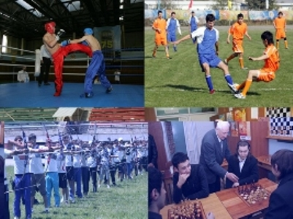
«Спорттық–сауықтыру кешені» университет қызметкерлері мен студенттерін денсаулығын жақсартумен айналысуға қаматамсыз етеді. Оқу-жаттығу үрдісін денешынықтыру кафедрасы жүзеге асырады және әртүрлі деңгей мен рангтегі спорттың 22 түрінен жарыстар өткізуді қамтамасыз етеді. Кешеннің жалпы аумағы 7250 шаршы м.
Бүгінде университет келесідей спорттық құралдары ұсынады:
3000 орындық трубиналық алаң (жасыл алаңқайлы футбол алаңы; спорттық ядро; жасанды төсенішті жүгіру алаңы);
300 орындық трубиналы футбол-бейсбол алаңы;
Жасанды төсенішті мини-футболға арналған 3 алаң;
2 спорт зал (әрқайсысының аумағы – 680 шаршы м.);
6 ашық теннис корттары;
жағажай волейболы алаңы;
атлетикалық гимнастика және аэробикамен айналасыуға 2 зал;
фитнес-зал;
жалпы күрес, бокс, күрес залы (күрес кілемі, татами);
ЕДШ үшін дайындық залы;
шахмат залы;
арнайы медициналық топтағы студенттер үшін 2 зал;
емдік шынықтыру үшін зал;
2 оқу аудиториясы.

Slide 10
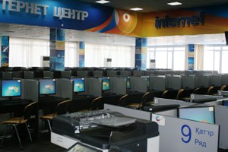
300 орында жастар ғаламтор орны ерте таңертеңнен кешке дейін барлық қазіргі Ғаламтор қызметтерін ұсынады.
Ғаламтор орталығы мәтіндік редакторлармен, электрондық кестелер редакторларымен, кестелік пакеттермен және т.б. жұмыс жасауға мүмкіндік беретін көпфунциональды жұмыс станциясы орнатылған заманауи компьютерлермен жабдықталған. Барлық компьютерлер жоғары жылдамдықты арналар арқылы ғаламдық Ғаламтор желісіне қосылған. Орталыққа келушілер жылдам және қолайлы ғаламторға және басқа да сәйкес қызметтер қатарына қол жеткізе алады.

Slide 11
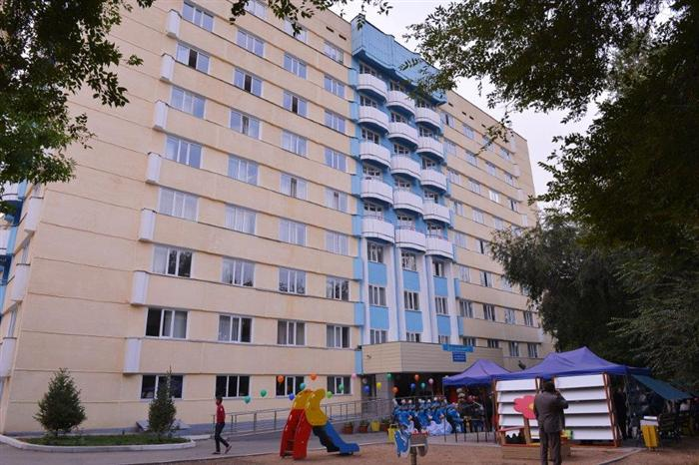
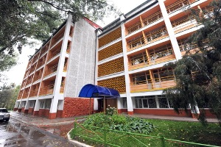
СТУДЕНТТЕР ҮЙІ
ҚазҰУ-ы – бұл студенттер қаласы. Мұнда республикамыздың барлық ауданынан жастар білім алады. 5 мыңнан астам студенттер жалпы аумағы 81 000 шаршы метр болатын ҚазҰУ-і қалашығының барлық талаптарға жауап беретін 14 жайлы студенттер үйінде тұрады. Сіздерді әрбір студенттер үйінде жылы атмосфера мен үй жылуы күтеді.

Slide 12
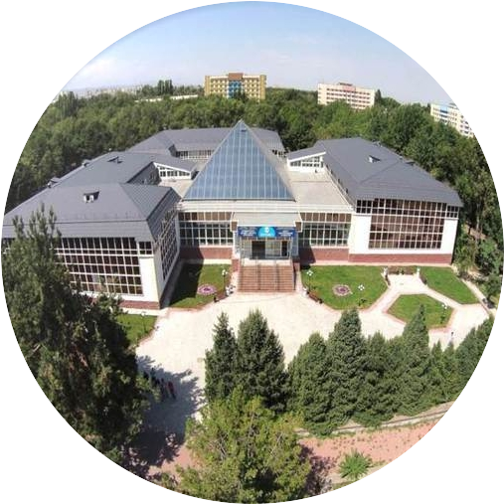
«Керемет» студенттерге қызмет көрсету орталығы – оқу-ағартушылық, әлеуметтік-тұрмыстық және мәдени-көңіл-көтеру қызметтерін бір терезе қағидасы бойынша ұсынушы студенттерге арналған жастар ресурсты орталығы.
Орталықтың инфрақұрылымы 7300 шаршы м. орналасқан, павильоннан және сектор мен бөлімдерден тұрады.

